Slide 1
Основные результаты деятельности Фонда «РЖС»
ФЕДЕРАЛЬНЫЙ ФОНД СОДЕЙСТВИЯ РАЗВИТИЮ ЖИЛИЩНОГО СТРОИТЕЛЬСТВА
2014г.

Slide 2
Вовлечение федеральных земельных участков
в гражданский оборот
Вовлечено в гражданский оборот 30,88 тыс. га федеральных земель
в 74 субъектах Российской Федерации,
из них:
для управления и распоряжения 61 субъекту Российской Федерации передано 12,06 тыс. га
в собственность Фонда передано 18,82 тыс.га
2

Slide 3
Предоставление земельных участков на аукционах
По итогам проведенных аукционов Фондом «РЖС» были предоставлены земельные участки общей площадью 10,1 тыс. га
в 51 субъекте Российской Федерации
По итогам аукционов Фондом «РЖС» предоставлены:
289 земельных участков площадью 9 428,3 га для жилищного строительства,
36 земельных участков общей площадью 389,5 га под размещение предприятий по производству строительных материалов,
52 земельных участка общей площадью 353,4 га под иное строительство.
Органами государственной власти 36 субъектов Российской Федерации были проведены аукционы по 140 участкам общей площадью 3 046 га
Общая площадь земельных участков, предоставленных Фондом «РЖС»
в 2013 году для целей жилищного строительства,
составила более 40% от общей площади земельных участков,
предоставленных в целях жилищного строительства на аукционах
в Российской Федерации
3

Slide 4
Снижение затрат на обеспечение земельных участков
инженерной инфраструктурой
фактические затраты на подключение объектов капитального строительства, размещаемых на земельных участках Фонда, к сетям
инженерно-технического обеспечения более чем на 30% ниже
по сравнению с затратами на подключение на момент вовлечения земельного участка
Средняя стоимость затрат на присоединение к сетям инженерной инфраструктуры по земельным участкам Фонда «РЖС»
составляет 2,64 тыс.руб. на 1 м2
при средних рыночных затратах 3-4 тыс.руб. на 1 м2.*
Доля стоимости подключения к инженерным сетям земельных участков Фонда «РЖС» в полной инвестиционной стоимости (без учета затрат на инфраструктуру) составляет 8,3%, при средних рыночных затратах на подключение к сетям инженерной инфраструктуры составляют 10-20%.
4

Slide 5
Инвестиционная деятельность Фонда «РЖС» по обеспечению инженерной инфраструктурой земельных участков
4 546 млн рублей
общий объем обязательств Фонда «РЖС» по обеспечению земельных участков Фонда «РЖС» инженерной инфраструктурой за счет средств Фонда «РЖС»
75 земельных участков
общей площадью 2 238 га, в отношении которых Фондом «РЖС» приняты обязательства по обеспечению инженерной инфраструктурой
Реализация указанных инвестиционных проектов позволит обеспечить
инженерной инфраструктурой земельные участки Фонда РЖС, на которых планируется осуществить строительство не менее
3,8 млн кв. м жилья
в 14 субъектах Российской Федерации
Астраханской, Волгоградской, Кировской, Курганской, Курской, Московской, Нижегородской, Новгородской, Новосибирской, Свердловской, Челябинской областях, Республике Башкортостан, а также Пермском и Приморском краях
Профинансировано в 2010-2013 годах 2 341 млн рублей
5

Slide 6
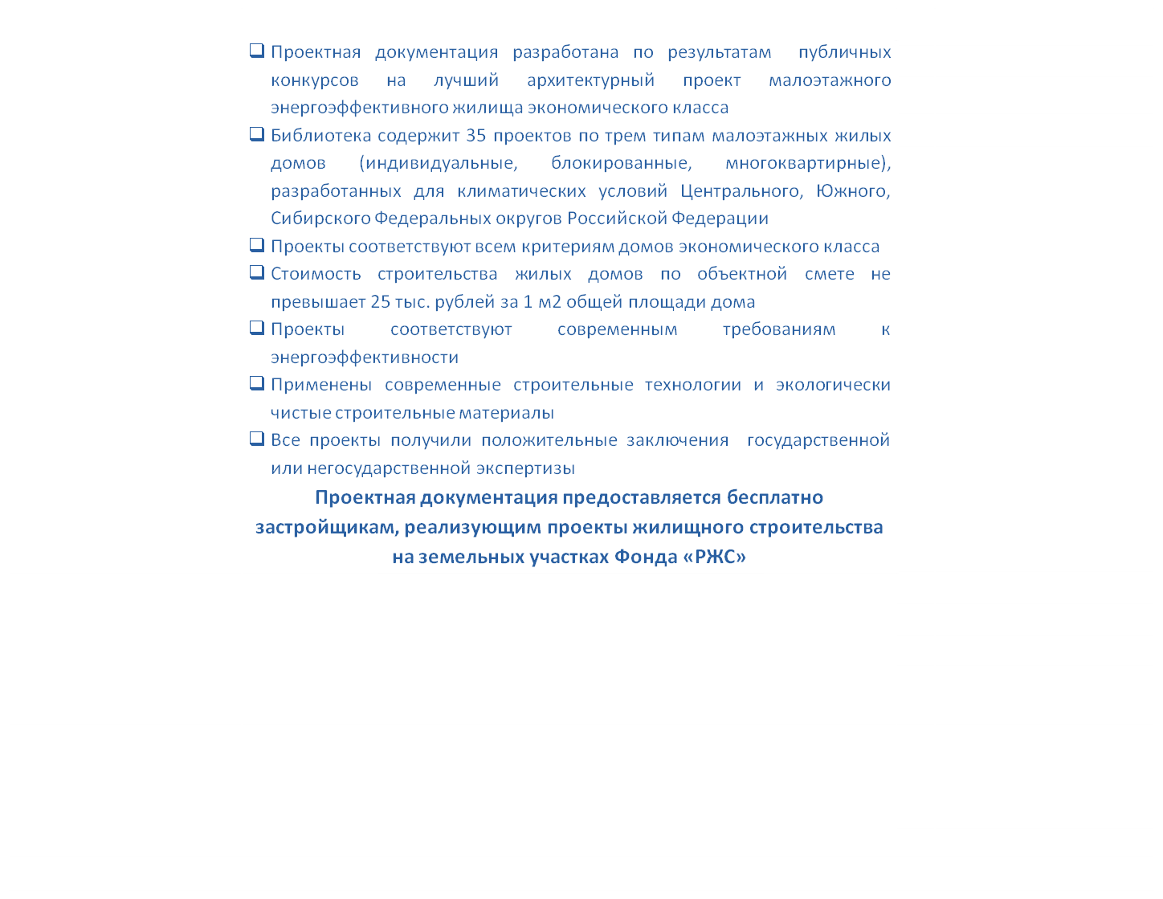
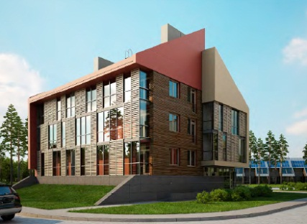
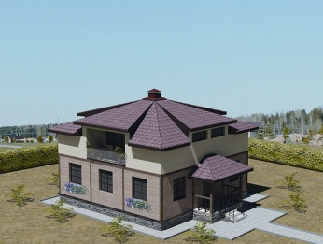
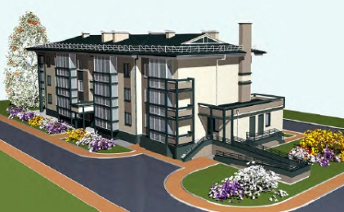

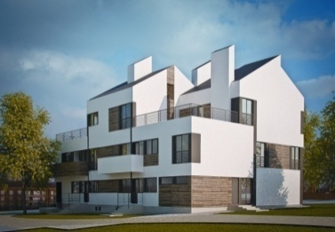
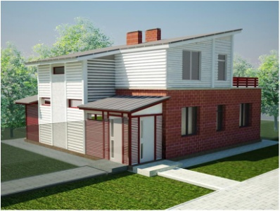
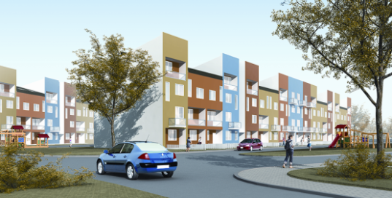
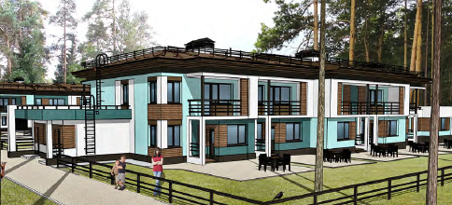
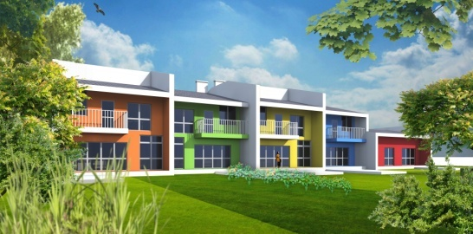
Предоставление застройщикам типовых проектов жилых домов
из Библиотеки проектной документации Фонда «РЖС»
6

Slide 7
Предоставление проектной документации застройщикам
По состоянию на 15.04.2014 в Фонд поступил 51 запрос на 26 проектов
Количество заявленных застройщиками реализаций жилых домов – 127
7

Slide 8
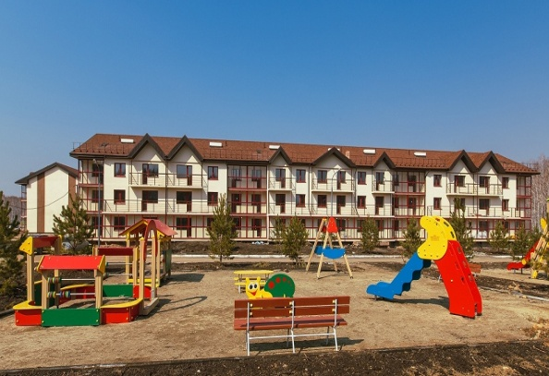
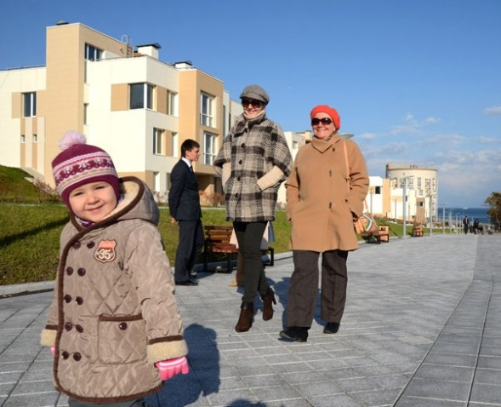
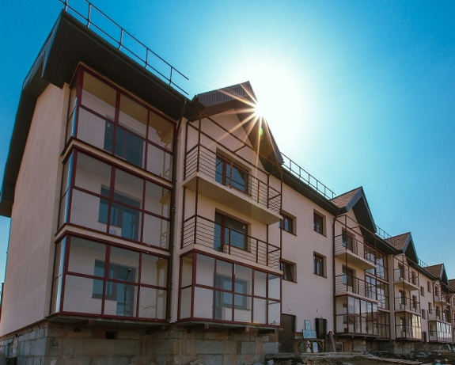
Реализация проектов комплексного освоения земельных участков
На предоставленных Фондом земельных участках реализуется 193 проекта комплексного освоения территорий в 45 субъектах РФ с общим расчетным объемом жилья, находящегося на различных стадиях реализации проектов, - 22,93 млн. кв. м с долей жилья экономического класса более 68%,
в том числе:
Челябинская обл., пос.Западный
Стадия разработки планировочной документации |  | Стадия проектирования | Стадия строительно- монтажных работ | Стадия ввода объектов в эксплуатацию
Подписание и регистрация договора аренды | разработка проекта планировки территории
1 | 2 | 3 | 4 | 5
Наименование отчетного документа
минимальные требования к объемам жилищного строительства по договору аренды земельного участка | «Основная часть» проекта планировки территории | Постановление органа исполнительной власти об утверждении проекта планировки территории | Разрешение на строительство | Разрешение на ввод в эксплуатацию
1 | 2 | 3 | 4 | 5
0,111 | 6,111 | 11,058 | 4,781 | 2,347
г. Владивосток, мкр. Патрокл
Расчетный объем жилья, прогнозируемого ежегодно к вводу в эксплуатацию в период 2012-2020 гг.:
Новосибирская обл., п. Краснообск
№ п/п | Наименование показателя | 2012 (факт) | 2013 (факт) | 2014 | 2015 | 2016 | 2017 | 2018 | 2019 | 2020
1 | Объем ежегодного ввода, млн. кв. м. | 0,5 | 1,27 | 1,3 | 2,4 | 3,0 | 4,6 | 5,7 | 6,7 | 7,4
2 | Объем ввода накопительным итогом, млн. кв. м. | 1 | 2,27 | 3,57 | 5,97 | 8,97 | 13,57 | 19,27 | 25,97 | 33,37
8
Notes:
8

Slide 9
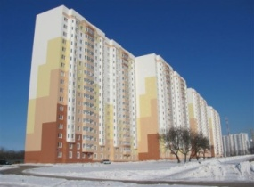
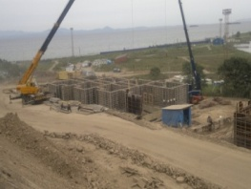
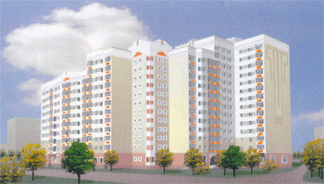
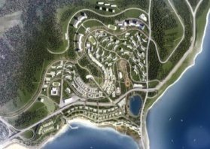
Сокращение сроков
освоения земельных участков Фонда «РЖС» по сравнению с аналогичными проектами комплексной жилой застройки, реализуемыми без участия Фонда «РЖС»
Срок освоения земельных участков Фонда «РЖС», от даты проведения аукциона до ввода в эксплуатацию 1-й очереди строительства, составляет 2,4 года. Срок реализации аналогичных проектов, реализуемых без участия Фонда «РЖС», более чем в 2 раза больше и составляет 5 лет
Получение положительного заключения государственного строительного надзора, актов и справок о присоединении, разрешения на ввод объекта в эксплуатацию
Проекты, реализуемые на земельных участках Фонда «РЖС»
Строительно-монтажные работы
2,4 года
1 месяц
Проектирование и получение разрешения на строительство
12 месяцев
Разработка и утверждение документации по планировке территории
5,6 месяцев
10 месяцев
Аналогичные проекты, реализуемые без участия Фонда «РЖС»
9
18 месяцев
20,7 месяцев
12 месяцев
9,6 месяц
5 лет

Slide 10
Темпы предоставления и освоения земельных участков, вовлеченных в гражданский оборот
Объем жилья, находящегося в стадиях разработки документации по планировке территории, проектирования и строительства на земельных участках, предоставленных Фондом «РЖС»,
в 4,9 раза превышает
объем жилья на земельных участках, предоставленных субъектами
Российской Федерации;
Объем введенного жилья на земельных участках, предоставленных Фондом «РЖС»,
в 24 раза превышает
объем введенного жилья на земельных участках, предоставленных субъектами Российской Федерации.
10

Slide 11
ЖСК с государственной поддержкой через Фонд «РЖС»
НА ЗЕМЕЛЬНЫХ УЧАСТКАХ ФОНДА «РЖС»
Реализуется 98 проектов создания ЖСК в 47 субъектах Российской Федерации с общим количеством граждан более 13 104 человек
Общая площадь земельных участков, предназначенных для передачи ЖСК, составляет более 855,1 га, из них переданы в безвозмездное срочное пользование 27 ЖСК земельные участки Фонда «РЖС» площадью 315,48 га
НА ЗЕМЕЛЬНЫХ УЧАСТКАХ, НАХОДЯЩИХСЯ В ГОСУДАРСТВЕННОЙ ИЛИ МУНИЦИПАЛЬНОЙ СОБСТВЕННОСТИ
создано 8 кооперативов в 4 субъектах Российской Федерации на земельных участках площадью 2,54 га при численности 238 членов ЖСК
ОСНОВНЫЕ ИЗМЕНЕНИЯ
в Федеральный закон «О содействии развитию жилищного строительства»
(от 23.07.2013 № 239-ФЗ)
стоимость всех затрат кооператива не может превышать сумму паевых взносов, рассчитанную исходя из стоимости 1 кв.метра, определяемой Минстроем России
снижение размера первоначального паевого взноса с 30 до 20 %.
установление квалификационных требований к лицам, осуществляющим строительство, и лицам, выполняющим функции технического заказчика.
11

Slide 12
Аукционы по безвозмездному предоставлению
земельных участков лицам, предложившим
минимальную цену продажи жилья экономического класса
Фондом «РЖС» проведены аукционы
с обязательствами застройщика по продаже жилых помещений по фиксированной цене в отношении 38 земельных участков в 20 субъектах Российской Федерации
Всего в течение 2014 года Фондом «РЖС» запланировано проведение таких аукционов в отношении 55 земельных участков.
12

Slide 13
Вовлечение Фондом «РЖС» земельных участков
для их бесплатного предоставления для индивидуального жилищного строительства гражданам, имеющим трех и более детей
Правительственной комиссией по развитию жилищного строительства приняты решения о передаче осуществления полномочий Российской Федерации
39 субъектам Российской Федерации в отношении
195 земельных участков общей площадью 7,2 тыс. га
В соответствии с решением Правительственной комиссии органам государственной власти субъектов РФ рекомендовано в течение 1 года обеспечить передачу обеспеченных инженерной инфраструктурой земельных участков гражданам, имеющим трех и более детей
Данный объем земельных участков позволит
обеспечить земельными участками
для индивидуального жилищного строительства
около 58,7 тыс. семей, имеющих трех и более детей
13

Slide 14
Предоставление земельных участков для размещения предприятий по производству строительных материалов
На земельных участка реализуется 32 проекта
с общими объемами инвестиций 10 662 млн. руб. и плановым количеством высокотехнологичных рабочих мест 1 528 работников
в 2012 году введен в эксплуатацию завод по производству стеновых блоков;
в 2013 году введен в эксплуатацию завод по производству извести;
в 2014 году намечен ввод в эксплуатацию 4 объектов;
в 2015 году намечен ввод в эксплуатацию 12 объектов.
14

Slide 15
О проверке деятельности Фонда «РЖС» Счетной палатой Российской Федерации*
* По материалам Пресс-релиза и Акта Счетной палаты Российской Федерации от 31 октября 2013 года
по результатам контрольного мероприятия «Проверка деятельности Федерального фонда содействия развитию жилищного строительства, а также эффективности выполнения фондом возложенных на него функций в 2011-2012 годах и истекшем периоде 2013 года»
Финансовых нарушений в деятельности Федерального фонда содействия развитию жилищного строительства не установлено
15

